Slide 1
Нравственное воспитание и этические нормы
Социальный педагог службы по профилактике социального сиротства, Детского дома 12
Анна Михайловна Утробина

Slide 2
Цель- закладка базиса нравственного человека, а также формирования готовности и способности к дальнейшему самовоспитанию и самосовершенствованию.
Задачи:
привитие первичных шаблонов (моделей) нравственного поведения;
создание начальной системы нравственных ценностей;
становление навыков самоконтроля, критического осмысления себя и окружающего мира, нравственного мышления;
обучение готовности отстаивать свою точку зрения и отвечать за свои поступки;
формирование осознания себя частью семьи, школьного коллектива, своей страны, всего человечества.

Slide 3
Нравственное воспитание — это система воздействий на человека, направленная на формирование у него нравственных качеств и нравственного поведения.

Slide 4
Мораль – это общепринятые представления о добре и зле, правильном и неправильном, плохом и хорошем. Согласно этим представлениям возникают моральные нормы поведения человека. Синоним морали – нравственность. Изучением морали занимается отдельная наука – этика.

Slide 5
Задачи духовно-нравственного воспитания.
Гармоничное духовное развитие личности, привитие основополагающих принципов нравственности: доброта, честность, желание заботиться о ближнем, укрепление семейных уз, любви к детям, уважение к старшим.
Усвоение лучных моральных и нравственных принципов, выработанных человечеством на протяжении своей истории, сохранение исторической преемственности: воспитание патриотов России.
Сохранение и приумножение нравственных, культурных и научных ценностей общества, развитие национальной культуры; воспитание граждан демократического государства, уважающих права и свободы личности, объединение усилий семьи в воспитании детей.

Slide 6
Нормы морали.
Благоразумие - способность руководствоваться разумом, а не порывом, то есть думать, прежде чем делать.
Воздержание - касается не только брачных отношений, но и еды, развлечений и прочих удовольствий. Издревле обилие материальных ценностей считается тормозом для развития духовных ценностей. Наш великий пост – одно из проявлений этой моральной нормы.
Справедливость - принцип «не рой яму другому, сам попадешь», который направлен на развитие уважения к другим людям.
Стойкость - умение переносить неудачи (как говорится, что нас не убивает, делает нас сильнее).
Трудолюбие - труд всегда поощрялся в обществе, поэтому эта норма закономерна.
Смирение – это умение вовремя остановиться. Это родственница благоразумия с упором на саморазвитие и самосозерцание.
Вежливость - вежливые люди всегда ценились, так как худой мир, как известно, лучше доброй ссоры; а вежливость – основа дипломатии.

Slide 7
Нравственное воспитание является важнейшей стороной формирования и развития личности ребенка и предполагает становление его отношений.
К родителям;
Коллективу;
К окружающим;
К Родине;
К обществу;
У труду;
К своим обязанностям;
И к самому себе.

Slide 8
Основные нравственные воспитания у дошкольников
Формирование
нравственных чувств
Формирование положительных
навыков в общении, взаимодействии
Формирование поведения
Формирование черт: любовь к Родине, доброжелательность, уважение к окружающим, активность и самостоятельность в деятельности, бережное отношение к труду, желание посильной помощи

Slide 9
Основные направления и ценности учащихся
Гражданско – патриотическое воспитание
Нравственное и духовное воспитание
Здоровый образ жизни
Интеллектуальное воспитание
Воспитание семейных ценностей
Социальное и медиакультурное воспитание
Культурное и эстетическое
Правовое воспитание
Культура безопасности
Положительное отношение к труду и творчеству
Формирование коммуникативной культуры
Экологическое воспитание

Slide 10
Зачем нужно духовно-нравственное воспитание в развитии ребенка?
Духовный кризис общества
Переоценка традиционных
духовных ценностей
Разрушение
моральных устоев
Утрата идеалов
потребительская мораль
Процесс индивидуализации
Процесс распространение
западных ценностей

Slide 11
Воспитательные идеалы в истории России
Воспитание проваславного русского человека, укорененного в духовных традиция христианства императорский период ХVIII-1917 г.
Воспитание «Человека государственного, слуги царю и отечеству», отличающегося «Беззаветным служением на благо и силу отечества»
советский период 1917 г.-1991 г.
Воспитание советского человека-строителя коммунизма
постсоветский период 1991 г.-2000 г.
Свободная в самоопределении и развитии личность.

Slide 12
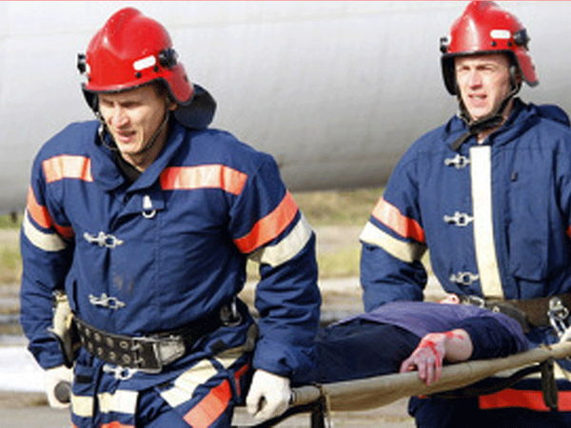
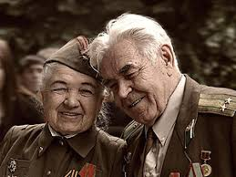
Важнейшим средством нравственного воспитания является использование созданных в культуре на разных этапах исторического развития нравственные идеалы, то есть образцов нравственного поведения, к которым стремится человек.

Slide 13
Виды, формы и методы нравственного воспитания
Трудовое
Умственное
Физическое
Правовое
Нравственное воспитание

Slide 14
Трудовое воспитание - это процесс организации и стимулирования трудовой деятельности учащихся, формирования у них трудовых умений и навыков, воспитания добросовестного отношения к своей работе, стимулирования творчества, инициативы и стремления к достижению более высоких результатов.

Slide 15
Физическое воспитание - педагогический процесс, направленный на формирование физической культуры личности в результате педагогических воздействий и самовоспитания. В процессе физического воспитания педагогические воздействия, а также усилия занимающихся самостоятельно, должны предусматривать развитие физических качеств, обучение двигательным действиям и формирование специальных знаний.

Slide 16
Умственное воспитание — целенаправленное формирование умственных качеств воспитанников (мышления, речи, воображения, памяти, познавательных, творческих способностей, умений самообразования и др.). Как следует из данного определения, целями умственного воспитания являются формирование интеллектуальной культуры, развитие интеллектуального потенциала человека, формирование научного мировоззрения.

Slide 17
Правовое воспитание – это целенаправленное и систематическое влияние на сознание и поведение ребенка с целью формирования у него правовой воспитанности, то есть комплексного качества личности, которое характеризуется наличием и степенью сформированности у детей глубоких и устойчивых правовых знаний и убеждений.

Slide 18
Методологические основы духовно-нравственного воспитания
Личность понимается как целое в единстве трех компонентов: дух, душа, тело
«Дух» влияет на внешний и внутренний облик человека, внося в него свободу и смысл через приобщение к непреходящим абсолютным ценностям
Духовно-развитый человек-это человек, для которого абсолютные ценности стали лично значимыми.

Slide 19
Спасибо за внимание!

